Slide 1

Итоги летней экзаменационной сессии
2024-2025
учебного года

Slide 2

Летняя экзаменационная сессия 2024-2025
Студентов на начало семестра - 328
Приступили к сессии – 278 студентов
Отличников - 36
Хорошистов - 81
Троечников - 18
Получили «2» - 143
К летней сессии приступило 278 студентов. Показатель количества студентов, приступивших к сессии, составил 85%.
Промежуточная аттестация проводилась у 25 групп по 315 дисциплинам.

Slide 3
По сравнению с результатами зимней сессии 2024-2025 учебного года, показатель абсолютной успеваемости летней сессии 24/25 снизился на 8,9%, а качественной успеваемости увеличился на 2,4 %.
Успеваемость студентов за последние сессии
(до пересдач)

Slide 4
Успеваемость по ОПОП (до пересдач)
 | Зимняя сессия 24/25 |  | Летняя сессия 24/25
 | общая успеваемость | качественная успеваемость | общая успеваемость | качественная успеваемость
Строительство | 27,3% | 25,0% | 45,7% | 34,3%
Прикладная информатика | 69,8% | 51,2% | 44,4% | 40,7%
Филология | 69,4% | 44,4% | 59,4% | 53,1%
Прикладная математика | 69,8% | 51,2% | 84,6% | 69,2%
Электроэнергетика и электротехника | 31,6% | 23,7% | 39,3% | 35,7%
Горное дело | 60,0% | 35,7% | 33,3% | 26,3%
Педагогическое образование (с двумя профилями подготовки) | 79,6% | 61,2% | 75,0% | 72,7%
НТИ | 57,5% | 39,7% | 48,6% | 42,1%

Slide 5
Ф

Slide 9

Ф

Slide 10
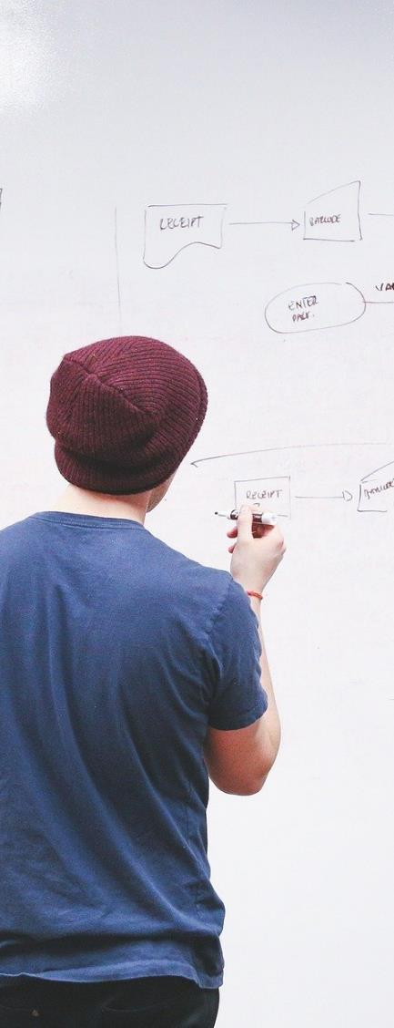
Успеваемость студентов (до пересдач) по курсам
по результатам летней сессии 2024/2025 уч.года

Slide 11
Успеваемость студентов 1 курса
Группы | Зима 24/25 |  | Лето 24/25
 | общая успеваемость | качественная успеваемость | общая успеваемость | качественная успеваемость
НТИ-Б-ЗФ-24 | 100,0% | 40,0% | 83,3% | 66,7%
НТИ-Б-ПГС-24 | 31,3% | 25,0% | 36,4% | 36,4%
НТИ-Б-ПИ-24 | 93,8% | 43,8% | 35,7% | 35,7%
НТИ-Б-ПО-24 | 100,0% | 50,0% | 50,0% | 50,0%
НТИ-Б-ЭП-24 | 35,3% | 23,5% | 23,5% | 23,5%
НТИ-С-ГД-24 | 87,9% | 27,3% | 24,2% | 18,2%
НТИ | 74,7% | 32,7% | 34,4% | 31,2%
Результаты летней сессии
1 курсов по годам набора
Год набора | до пересдач
 | общая успеваемость | качественная успеваемость
2022 год набора | 25,7% | 23,0%
2023 год набора | 34,6% | 23,5%
2024 год набора | 34,4% | 31,2%

Slide 12
Проект постановления:
Информацию принять к сведению.
2. Зав. кафедрами, ППС в большей мере применять дистанционные образовательные технологии обучения студентов, в особенности студентов, оформивших индивидуальный график посещения учебных занятий
3. Рекомендовать ППС разработку онлайн-курсов по дисциплинам, формирующим универсальные и общепрофессиональные компетенции.
4. Кафедрам усилить контроль за успеваемостью и принять меры по ликвидации задолженностей.
5. Ответственным по ВУР, кураторам провести работу по повышению учебной дисциплины у слабоуспевающих студентов.

